Slide 1
Media Transmisi Jaringan
Electronic Engineering Polytechnic Institut of Surabaya – ITS
Kampus ITS Sukolilo Surabaya 60111

Slide 2
Pengenalan Jaringan
Merupakan sebuah sistem yang terdiri atas komputer, perangkat komputer tambahan dan perangkat jaringan lainnya yang saling terhubung dengan menggunakan media tertentu dengan aturan yang sudah ditetapkan
Kebutuhan untuk terhubung ke jaringan dan memanfaatkan layanan yang ada :
  Koneksi Secara Fisik (Phisical Connection), secara langsung peralatan harus terhubung dengan jaringan tersebut.
  Koneksi Secara Logis (Logical Connection), harus ada aturan yang sama supaya semua peralatan bisa saling berhubungan.

Slide 3
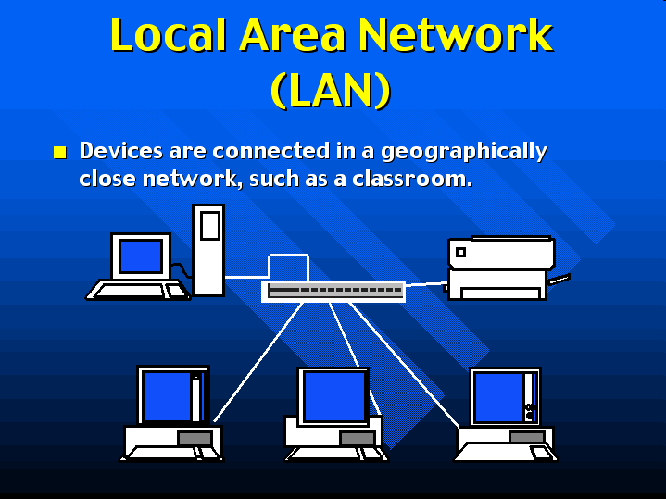
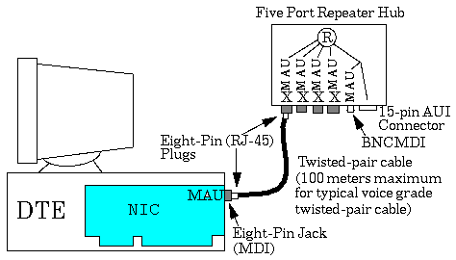
Koneksi Secara Fisik
Semua peralatan yang berpartisipasi harus terhubung secara langsung.
Peralatan yang dibutuhkan untuk koneksi secara Fisik:
  PC
  NIC
  Network Media
  Repeater/Hub/Bridge/Switch/Router

Slide 4
Koneksi Secara Logis
Merupakan sebuah aturan bersama bagaimana informasi dikirim melalui media.
Biasa disebut dengan protokol
Jaringan pada dasarnya gabungan dari berbagai macam protokol yang muaranya adalah bagaimana informasi yang dikirim oleh pengirim bisa diterima oleh penerima dengan benar.
Yang termasuk dalam protokol :
  Bagaimana format data yang dikirim ?
  Bagaimana cara data dikirim ?
  Bagaimana jika terjadi kesalahan selama pengiriman dan apa yang harus dikerjakan ?
Akan dibicarakan pada kesempatan lain

Slide 5
Komponen Jaringan
PC
NIC
Network Media
Peralatan Jaringan
  Repeater
  Hub
  Bridge
  Switch
  Router

Slide 6
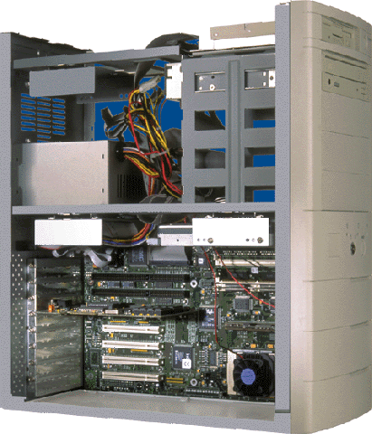
Personal Computer
Printed circuit board (PCB)
CD-ROM drive
Central processing unit (CPU)
Floppy disk drive
Hard disk drive
Microprocessor
Motherboard
Bus
Random-access memory (RAM)
Read-only memory (ROM)
System unit
Expansion slot
Power supply
Network interface card (NIC)
Video card
Audio card
Parallel port
Serial port Mouse port
Power cord

Slide 7
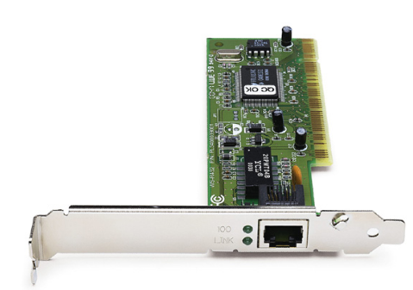
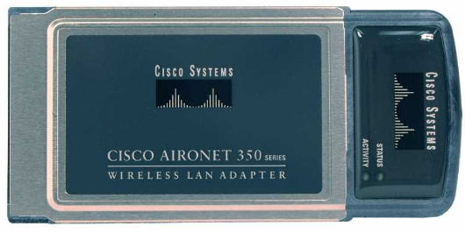
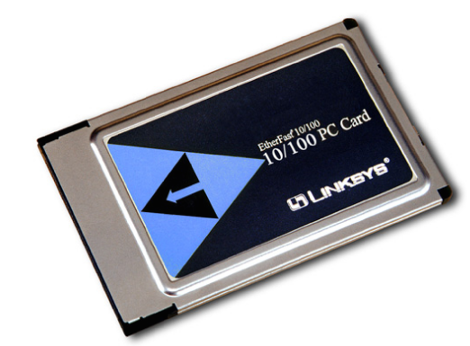
Network interface cards (NIC)
Pengertian :
A NIC, or LAN adapter, provides network communication capabilities to and from a PC
a printed circuit board that resides in a slot on the motherboard and provides an interface connection to the network media

Slide 8

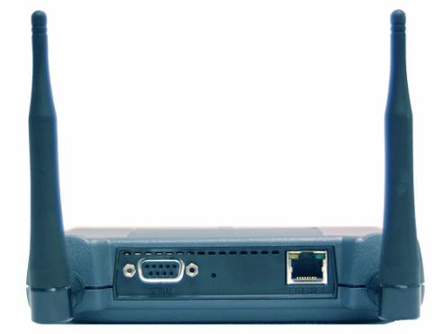
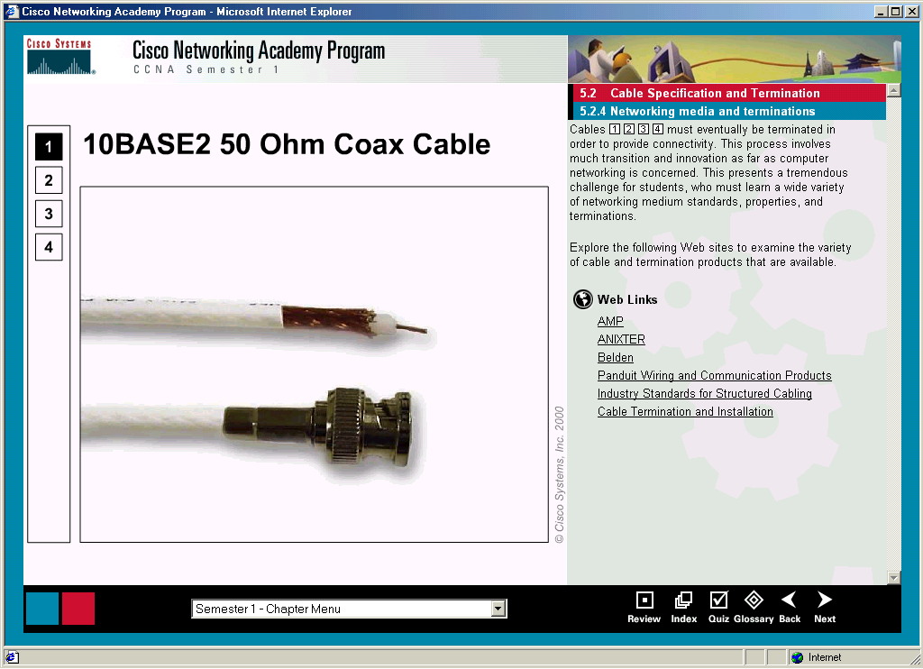
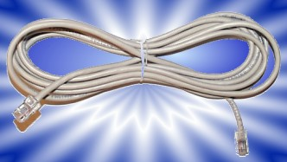
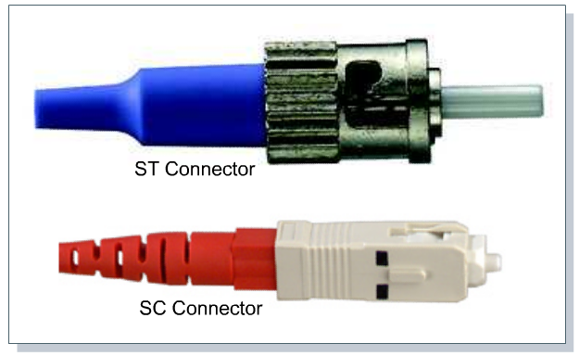
Network Media
Kabel
  Tembaga → Coaxial, Twisted Pair (UTP, sTP)
  Fiber Optic
Wireless
  Bluetooth, Wi Fi, NIC Wireless, USB Wireless, etc

Slide 9
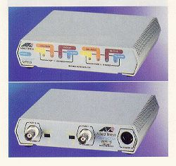
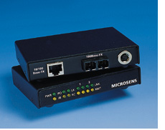
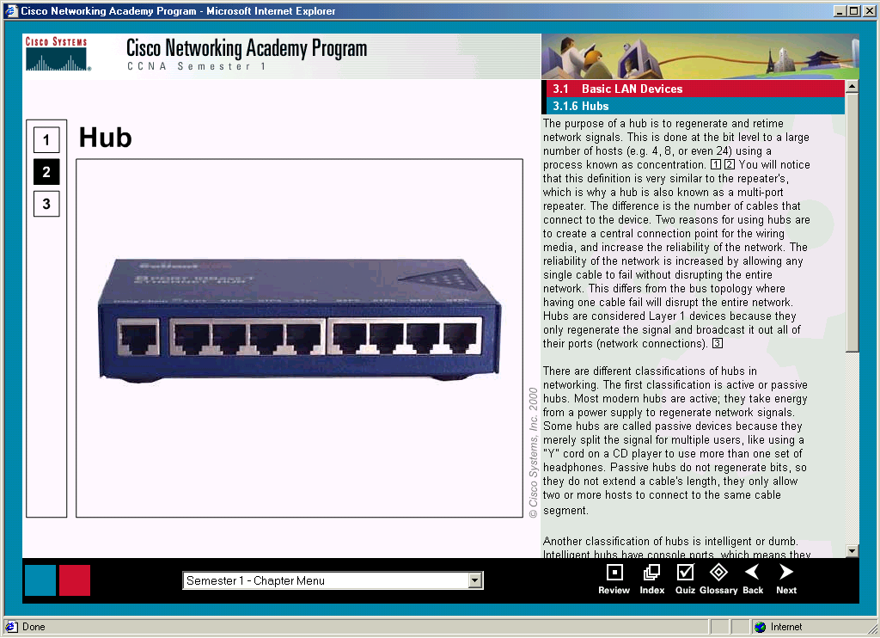
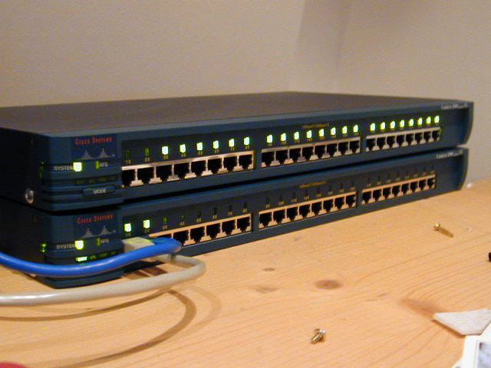
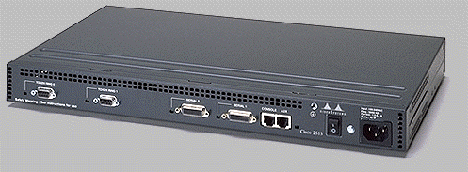
Peralatan Jaringan
Repeater
Hub
Bridge
Switch
Router

Slide 10
Koneksi Komponen Secara Fisik

Slide 11
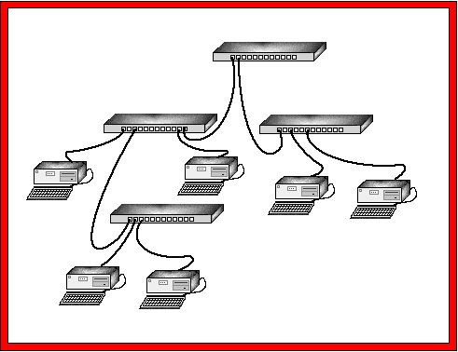
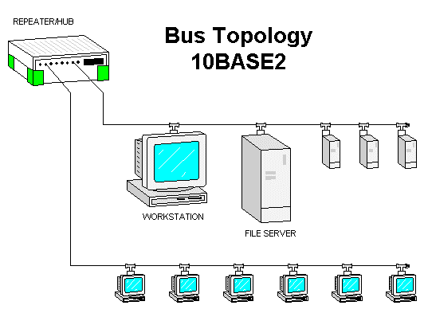
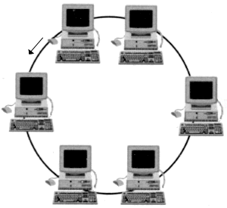
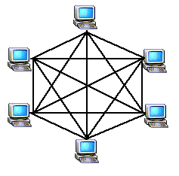
Jenis/Tipe Koneksi Secara Fisik
Bus
Star
Ring
Extended Star
Hirarchical
Mesh

Slide 12
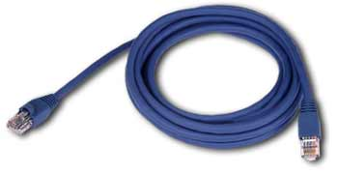
Jenis Tipe Koneksi (Cont…)
Koneksi Star yang paling luas dipakai.
Koneksi Star paling banyak memakai media UTP

Slide 13
Kabel UTP (Unshield Twisted Pair)
Mempunyai delapan pin (4 pasang).
  Pin1 dengan warna hijau-putih (TD+)
  Pin2 dengan warna hijau (TD-)
  Pin3 dengan warna orange-putih (RD+)
  Pin4 dengan warna biru (NC)
  Pin5 dengan warna biru-putih (NC)
  Pin6 dengan warna orange (RD-)
  Pin7 dengan warna coklat-putih (NC)
  Pin8 dengan warna coklat (NC)

Slide 14
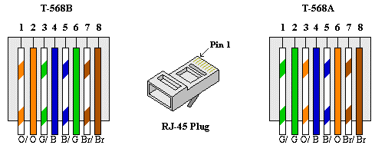
Konfigurasi Kabel UTP

Slide 15
Tiga Cara Pemasangan UTP
Straight Trought
  Pengkabelan jenis ini biasanya diperuntukkan untuk menghubungkan peralatan yang berbeda jenis. Misal untuk menghubungkan PC dengan hub, switch dan router, switch dan PC dan sebagainya
Cross Over
  Pengkabelan jenis ini biaanya digunakan untuk menghubungkan peralatan sejenis. Misal untuk menghubungkan PC dengan PC, hub dengan hub dan sebagainya
Roll Over
  Pengkabelan jenis ini merupakan pengkabelan khusus, Misal untuk melakukan konfigurasi router menggunakan PC

Slide 16
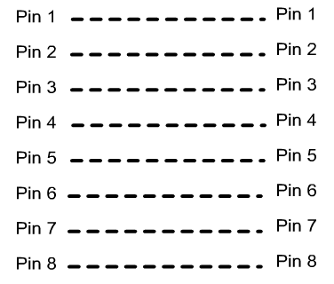
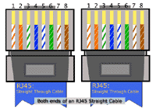
Straight Trought
PC to Hub, PC to Switch
Router to Hub, Router to Switch

Slide 17
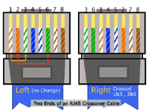
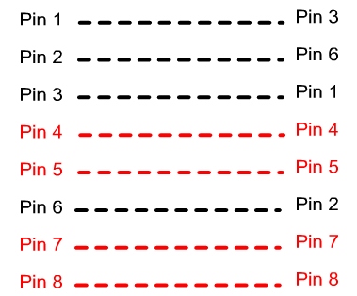
Cross Over
PC to PC
Hub to Hub
Switch to Switch
Hub to Switch

Slide 18
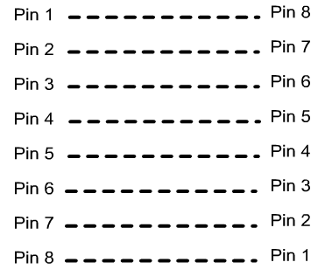
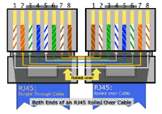
Roll Over

Slide 19
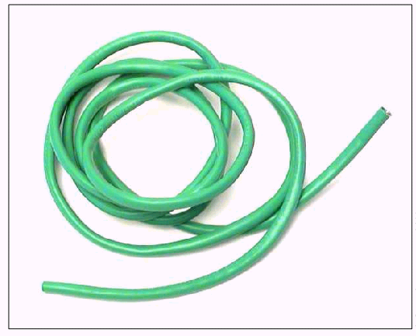
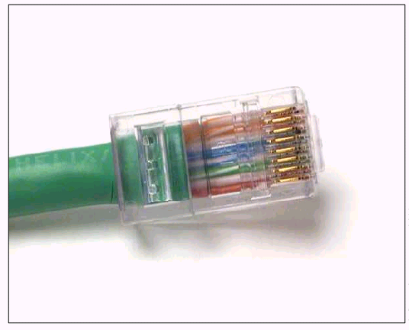
Membuat Kabel UTP

Slide 20
Potong Panjang Kabel

Slide 21
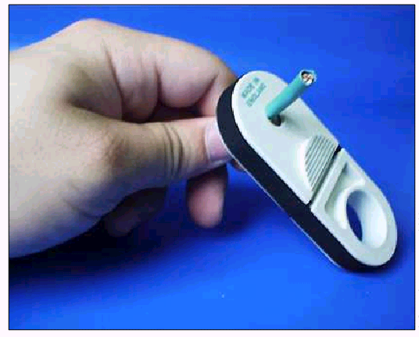
Gunakan Alat untuk Mengupas Kulit

Slide 22
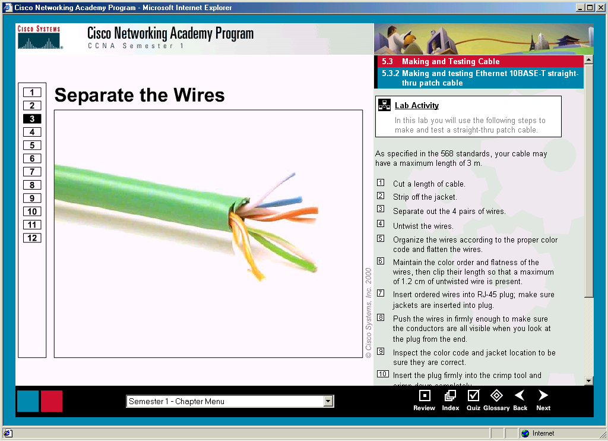
Bagian – Bagian Kabel

Slide 23
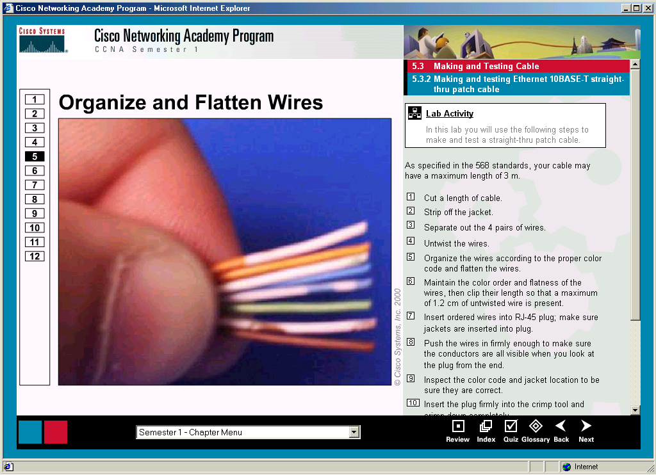
Pisahkan setiap bagian dan Luruskan

Slide 24
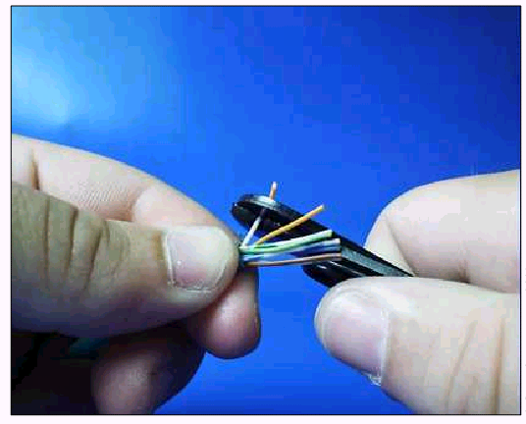
Potong Ujungnya dan Luruskan

Slide 25
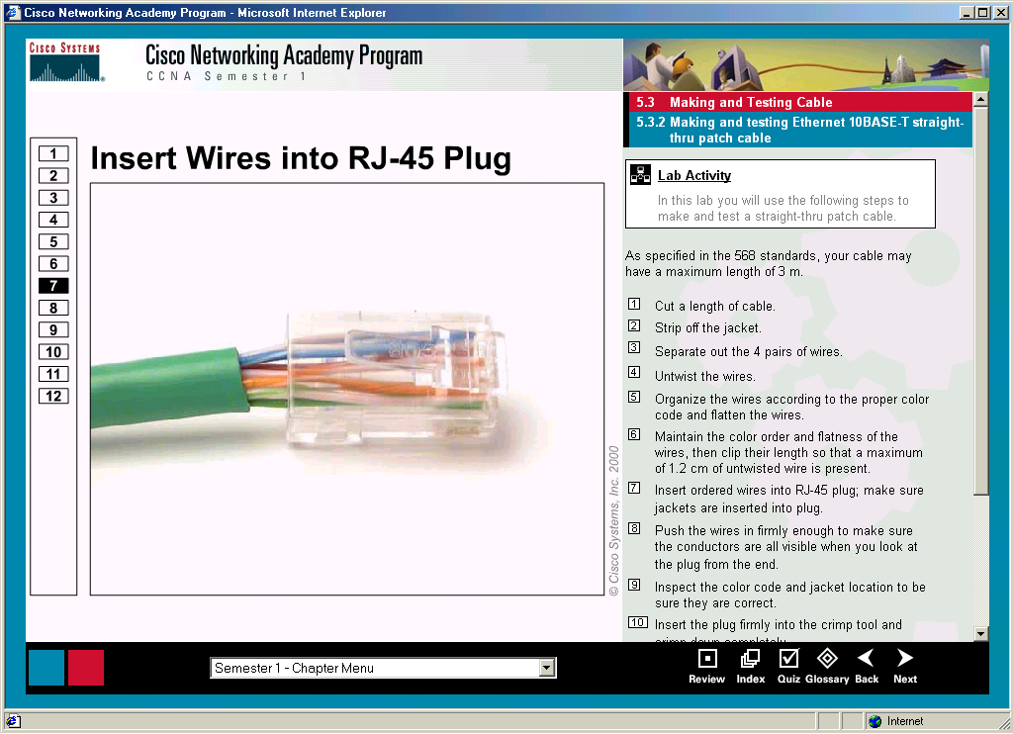
Masukkan ke dalam Konektor RJ45

Slide 26
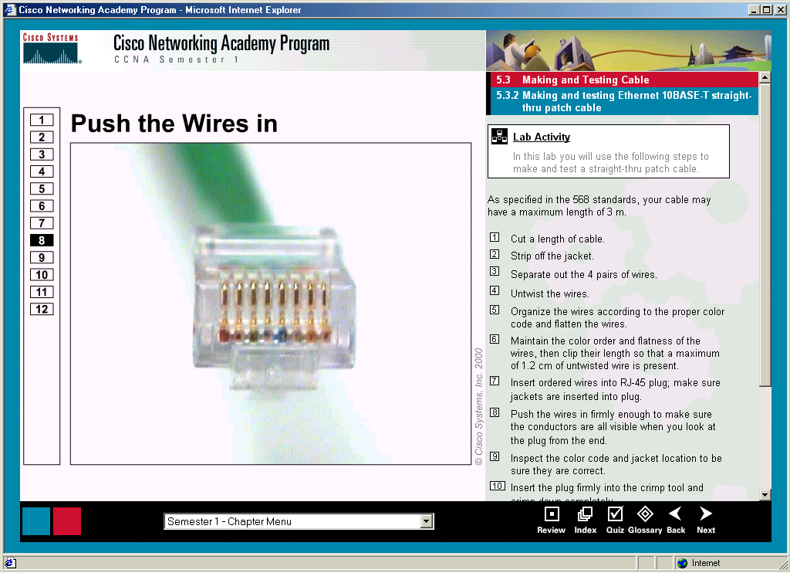
Tekan kabel ke dalam konektor

Slide 27
Lihat warna sesuai urutan

Slide 28
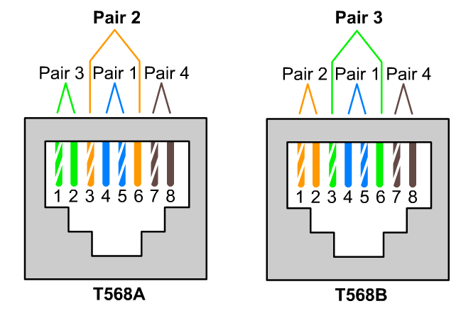
CAT5 Termination

Slide 29
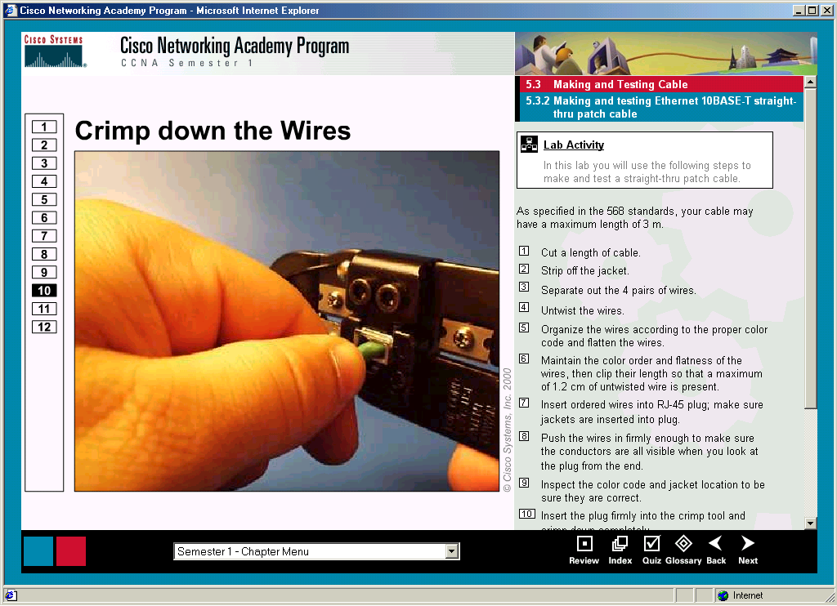
Crimping menggunakan alat yang ada

Slide 30
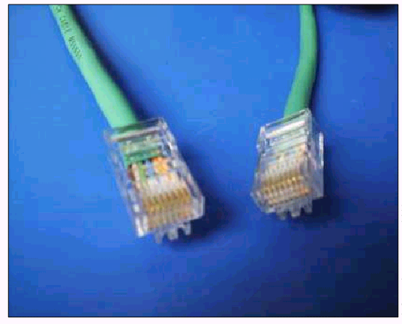
Lihat kedua sisi harus warna harus sesuai aturan

Slide 31
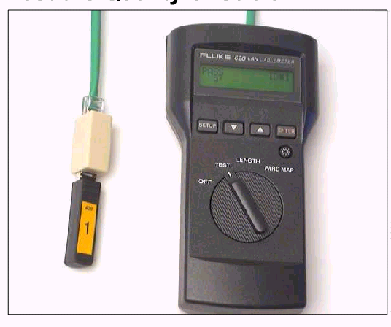
Test Kualitas Kabel

Slide 32
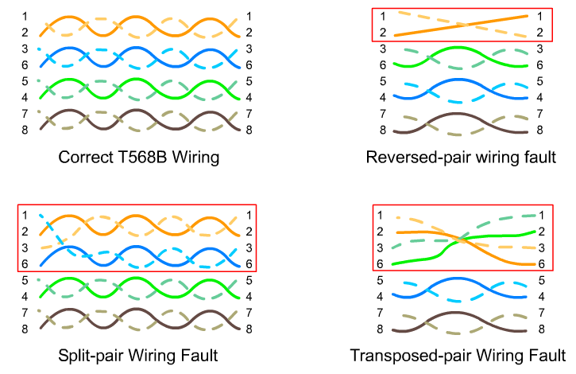
Cable testing standards

Slide 33
Hal yang Berhubungan dgn Testing
Attenuation
  Pengurangan amplitudo sinyal selama perjalanan sepanjang kabel
  Penyebab :
      Resistansi kabel tembaga karena adanya konversi energi elektrik ke panas
      Kebocoran penyekat kabel karena cacatnya konektor, biasa disebut impedansi diskontinyu
Insertion Loss
  Kombinasi pelemahan sinyal (attenuation) dan impedansi diskontinyu
Cross Talk
  Transmisi sinyal dari satu bagian kabel ke bagian kabel yang didekatnya, bisa menyebabkan noise
  Sistem kabel tembaga menggunakan transmisi sinyal seperti aki
  Ketika voltase berubah pada kabel energi elektromagnetik digenerate, terjadi pancaran energi ke luar dan kabel yg berdekatan seperti antena menerima transmisi tsb yang bisa tercampur dengan data
  Type CorssTalk :
      NEXT : Near-End CrossTalk
      FEXT : Far-end CrossTalk
      PSNEXT : Power Sum Near-end CrossTalk

Slide 34
Standar Testing Kabel
Wire map
Insertion Loss
NEXT
PSNEXT
ELFEXT
PSELFEXT
Return Loss
Propagation Delay
Cable Length
Delay Skew

